Slide 1
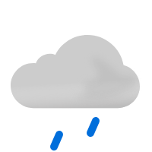
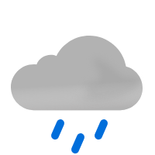
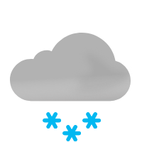
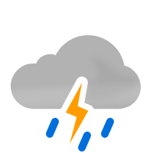
klarvêr
lettskya
overskya
tåke
yr (lett regn)
regn
regn og tore
snø
fra yr.no
Notes:
illustrasjon

